Slide 1
Территориальный фонд обязательного медицинского страхования Республики Алтай
Обращения граждан в Территориальный фонд ОМС Республики Алтай и СМО за 2023 год
Челушева Елена Петровна
Заместитель директора по ОМС ТФОМС Республики Алтай
14.02.2024 г.
г. Горно-Алтайск

Slide 2
Обращения граждан в ТФОМС Республики Алтай и страховые медицинские организации за 2023 год
Обращения | 2022 г. | 2023 г.
Всего в том числе: | 1 793 | 2 495
жалобы, | 43 | 21
в том числе обоснованные | 24 | 18
обращения за разъяснениями | 1726 | 2 456
предложения | 0 | 0

Slide 3
Обращения граждан в Территориальный фонд ОМС Республики Алтай и филиал ООО «Капитал Медицинское Страхование» в Республике Алтай в 2022 году
 |  | Всего | РБ | ПЦ | РСП | ЦПБС | Чоя | Майма | Чемал | Турочак | Шебалино | Онгудай | Усть-Кокса | ООО «Акцент» | ООО «Де-визио Алтай» | На КМС
1 | Всего жалоб, поступивших в СМО | 43 | 19 | 1 | 3 | 1 | 1 | 3 | 2 | 2 | 2 | 1 | 3 | 1 | 1 | 3
2 | Из них обоснованные | 24 | 12 | 0 | 2 | 1 | 0 | 2 | 2 | 0 | 2 | 0 | 2 | 0 | 1 | 0
2.1 | Организация работы МО | 1 |  |  |  |  |  |  |  |  |  |  | 1
2.2 | При оказании МП | 16 | 9 |  | 2 |  |  | 2 | 1 |  | 1 |  | 1
2.2.1 | В т.ч при оказании МП несовершеннолетним | 3 | 1 |  | 1 |  |  |  |  |  | 1
2.3 | Отказ в оказании МП по программам ОМС | 2 | 2
2.4 | Взимание денежных средств за оказанную МП, предусмотренную базовой программой ОМС и ТП | 4 | 1 |  |  |  |  |  | 1 |  | 1 |  |  |  | 1
2.4.1 | Лекарственных и расходных материалов | 1 |  |  |  |  |  |  | 1
2.5 | Другие причины | 1 |  |  |  | 1

Slide 4
Обращения граждан в Территориальный фонд ОМС Республики Алтай и филиал ООО «Капитал Медицинское Страхование» в Республике Алтай в 2023 году
 |  | Всего | РБ | ПЦ | Усть-Кан | Чоя | Майма | Чемал | Турочак | Шебалино | Онгудай | Усть-Кокса | Улаган | ООО «Де-визио Алтай» | На КМС
1 | Вего
 | Всего жалоб, поступивших в СМО | 21 | 9 | 1 | 1 |  | 2 |  | 2 | 3 | 1 |  | 1 | 1
2 | Из них обоснованные | 18 | 9 | 1 | 1 |  | 1 |  | 1 | 3 | 1 |  | 1 | 0
2.1 | Организация работы МО (на этику и деонтологию | 2 |  | 1 | 1
2.2 | При оказании МП | 10 | 8 |  |  |  |  |  | 1 |  | 1
2.2.1 | В т.ч при оказании МП несовершеннолетним | 1 |  |  |  |  |  |  |  | 1
2.3 | Отказ в оказании МП по программам ОМС | 3 | 1 |  |  |  | 1 |  |  | 1
2.4 | Взимание денежных средств за оказанную МП, предусмотренную базовой программой ОМС и ТП | 2 |  |  |  |  |  |  |  | 1 |  |  | 1
2.4.1 | Лекарственных и расходных материалов
2.5 | 2.5. Другие причины (недостоверные сведения об оказанных мед услугах | 1 | 1

Slide 5
Территориальный фонд обязательного медицинского страхования Республики Алтай
Актуальные вопросы направления на МСЭ и анализ результатов контрольно-экспертных мероприятий по случаям первичного выхода на инвалидность, переосвидетельствования лиц трудоспособного возраста и детей, а также отказов ФКУ «Главное бюро МСЭ по РА» Минтруда России в связи с неполным обследованием застрахованного лица за 2023 г.
(в рамках межведомственного взаимодействия)
14.02.2024 г.
г. Горно-Алтайск

Slide 6
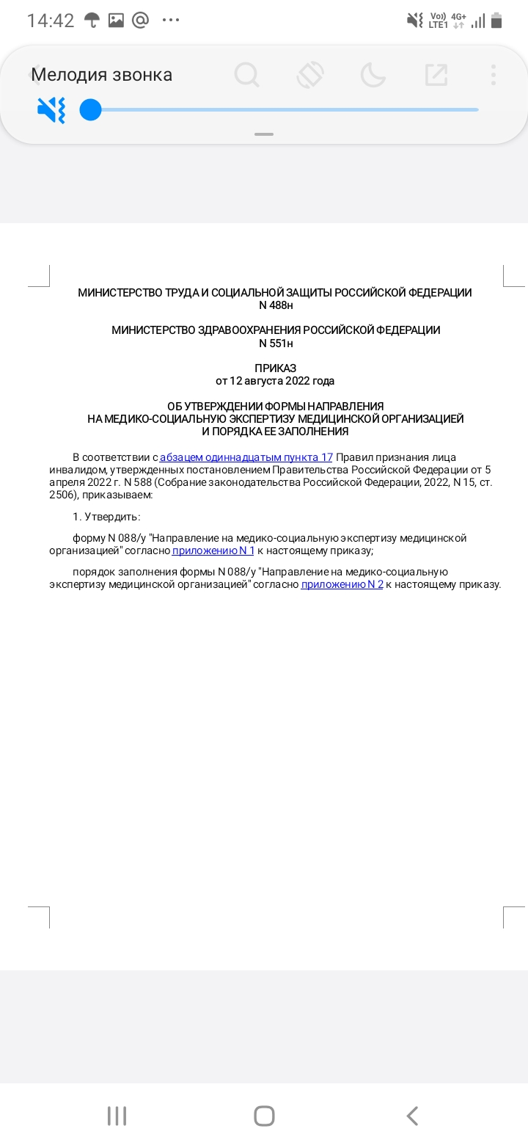
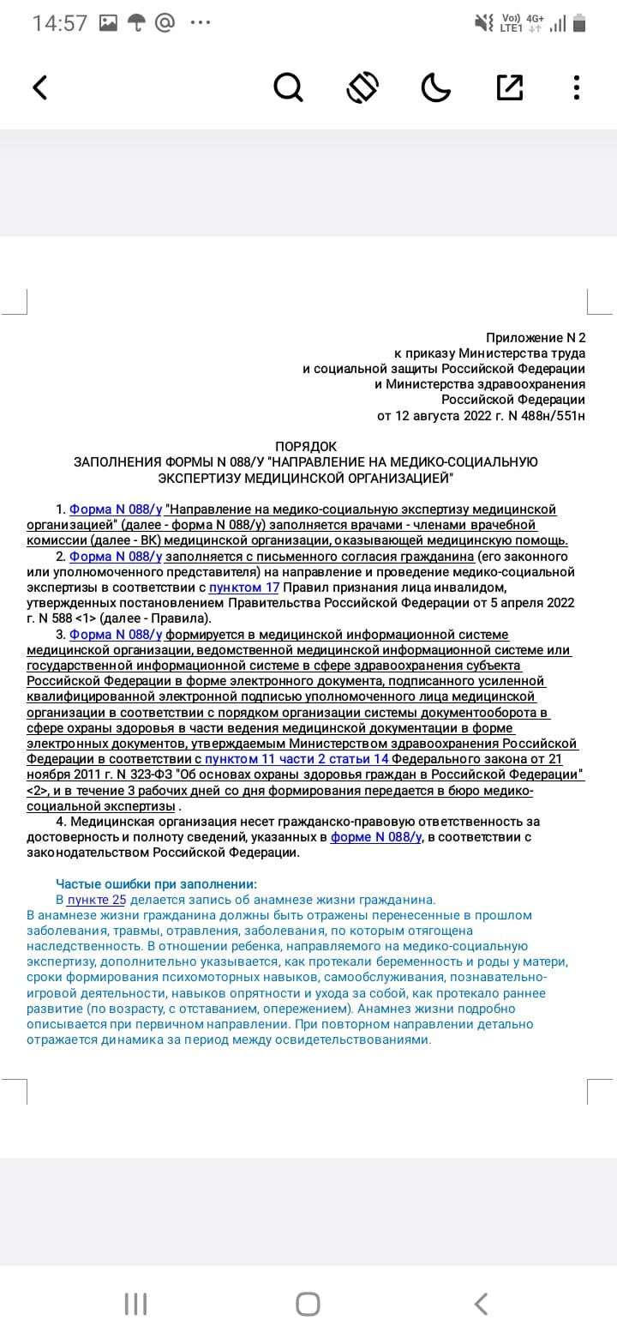

Slide 7
Информация об отказах в освидетельствовании в связи с неполным обследованием в разрезе медицинских организаций за 2023г. (в соответствии с приказом Минтруда России и Минздрава России от 10.06.2021 г. № 402н/631н)
БУЗ РА | Зарегистрированных в РЭМД | Количество отказов | Анализ результатов контрольно-экспертных мероприятий.
БУЗ РА «Кош-Агачская районная больница» | 343 | 21+2 ребенка | Отсутствует эхокардиография, прием врача-пульмонолога первичный.
БУЗ РА «Улаганская районная больница» | 184 | 20+2 ребенка | Отсутствуют исследования: дуплексное сканирование экстракраниальных отделов брахиоцефальных артерий.
БУЗ РА «Усть-Канская районная больница» | 244 | 19+1 ребенок | Отсутствуют ультразвуковое исследование органов брюшной полости (комплексное), прием врача-гастроэнтеролога первичный
БУЗ РА «Онгудайская районная больница» | 267 | 10+1 ребенок3 | Отсутствует прием первичный врача-оториноларинголога, отсутствие ИДС.
БУЗ РА «Шебалинская районная больница» | 223 | 16+2 ребенка | Отсутствуют исследования: дуплексное сканирование экстракраниальных отделов брахиоцефальных артерий, прием врача-кардиолога первичный.
БУЗ РА «Усть-Коксинская районная больница» | 305 | 21+1 ребенок | Отсутствует прием врача-травматолога-ортопеда первичный, прием врача-челюстно-лицевого хирурга первичный, прием врача-офтальмолога первичный, измерение массы тела, измерение роста
БУЗ РА «Турочакская районная больница» | 174 | 2 | Отсутствие ИДС.
БУЗ РА «Майминская районная больница» | 636 | 16+2 ребенка | Отсутствуют сцинтиграфия костей всего тела, трахеобронхоскопия, магнитно-резонансная томография органов малого таза с внутривенным контрастированием - в зависимости от локализации первичной опухоли и метастазов, прием врача-онколога первичный.
БУЗ РА «Чойская районная больница» | 165 | 9 | Отсутствуют дуплексное сканирование экстракраниальных отделов брахиоцефальных артерий, прием врача-кардиолога первичный, прием врача-офтальмолога первичный,
БУЗ РА «Чемальская районная больница» | 164 | 2 | Отсутствие ИДС.
БУЗ РА «Республиканская больница | 959 | 17 | Отсутствуют колоноскопия, рентгенография легких, сцинтиграфия костей всего тела, трахеобронхоскопия, магнитно-резонансная томография органов малого таза с внутривенным контрастированием
Итого по РА |  | 164

Slide 8
Территориальный фонд обязательного медицинского страхования Республики Алтай
Новации Программы государственных гарантий бесплатного оказания гражданам медицинской помощи на 2024 год и плановый период 2025 и 2026 годов. Оценка репродуктивного здоровья.
14.02.2024 г.
г. Горно-Алтайск

Slide 9
Новации Программы государственных гарантий бесплатного оказания гражданам медицинской помощи на 2024 год и плановый период 2025 и 2026 годов. Оценка репродуктивного здоровья
Для женщин и мужчин репродуктивного возраста поэтапно в зависимости от возрастных групп одновременно с прохождением профилактического осмотра или диспансеризации организуется проведение диспансеризации, направленной на оценку их репродуктивного здоровья, включающей исследования и иные медицинские вмешательства по утвержденному перечню.
При невозможности проведения всех исследований в МО, к которой прикреплен гражданин, для проведения указанных исследований медицинским работником МО, к которой прикреплен гражданин, осуществляется забор материала для исследования и его направление в установленном порядке в иную МО, в том числе ФМО.
В случае отсутствия в МО, к которой прикреплен гражданин, врача акушера-гинеколога, врача-уролога (врача-хирурга, прошедшего подготовку по вопросам репродуктивного здоровья) данная МО привлекает к проведению диспансеризации соответствующих врачей иных МО (в том числе на основе выездных форм их работы) с обязательным информированием гражданина о дате и времени работы этих врачей не менее чем за 3 рабочих дня до назначения даты приема (осмотра)

Slide 10
Постановление Правительства РФ от 28.12.2023 N 2353. «О Программе государственных гарантий бесплатного оказания гражданам медицинской помощи на 2024 год и плановый период 2025 и 2026 годов».
1 этап у женщин. | 2этапу женщин.
Прием(осмотр) врачом акушером-гинекологом. | Ультразвуковое исследование молочных желез.
Пальпация молочных желез. | В возрасте 30-49 лет проведение исследований мазков в целях выявления возбудителей инфекционных заболеваний органов малого таза методом ПЦР.
Осмотр шейки матки в зеркалах с забором материала на исследование. | Ультразвуковое исследование органов малого таза в начале или середине менструального цикла.
Микроскопическое исследование влагалищных мазков. | Повторный прием(осмотр) врачом акушером-гинекологом.
Цитология мазка с поверхности шейки матки и цервикального канала (при возвожности), окраска только по Папаниколау.
В возрасте 18-29 лет проведение исследований мазков в целях выявления возбудителей инфекционных заболеваний органов малого таза методом ПЦР.
Средний норматив финансовых затрат на одно комплексное посещение.
Что нового?
Ранняя диагностика осложнений репродуктивного здоровья.

Slide 11
Постановление Правительства РФ от 28.12.2023 N 2353. «О Программе государственных гарантий бесплатного оказания гражданам медицинской помощи на 2024 год и плановый период 2025 и 2026 годов».
1 этап у мужчин. | 2этап у мужчин.
Прием(осмотр) врачом-урологом (при его отсутствии врачом-хирургом, прошедшим подготовку по вопросам репродуктивного здоровья у мужчин.) | Спермограмма.
 | Микроскопическое исследование микрофлоры или проведение лабораторных исследований в целях выявления возбудителей инфекционных заболеваний органов малого таза методом ПЦР.
 | Ультразвуковое исследование предстательной железы и органов мошонки.
 | Повторный прием(осмотр) врачом –урологом (при его отсутствии врачом-хирургом, прошедшим подготовку по вопросам репродуктивного здоровья у мужчин.)

Slide 14
СПАСИБО ЗА ВНИМАНИЕ!
2024 год
г. Горно-Алтайск

